Slide 1

HELE, ŘEKNI TO! prevence zneužívání dětí
Michaela Krýslová
Jana Chroustová

Slide 2
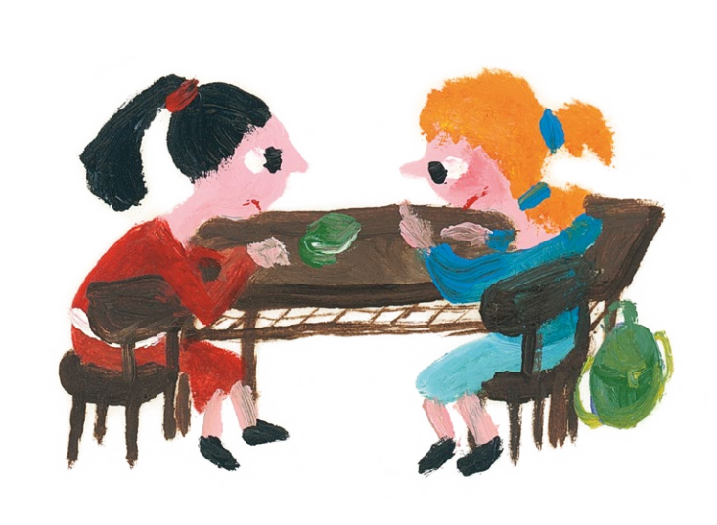
projekt HELE, ŘEKNI TO!
knížka Hele, řekni to!
pracovní listy
video

Slide 3



knižní série JÁ SE Z TOHO PICNU
Mami, típni to!, Cattacan, 2019
Čuně, seber to!, Cattacan, 2019
Hele, řekni to!, Cattacan, 2020

Slide 4



ZAHRANIČNÍ LITERATURA
Jayneen Sanders: Some Secrets Should Never Be Kept, UpLoad Publishing, 2011
Jayneen Sanders: Body Safety Education, UpLoad Publishing, 2015
Zack a Kimberly King: I Said No!, Boulden Publishing, 2018

Slide 5



PUBLIKACE V ČEŠTINĚ
Jocelyne Robert: Nenech si to líbit!, Portál, 2013
Ondřej Trojan: Jak mluvit s dětmi o sexu, Fragment, 2009
Jaroslava Pondělíčková-Mašlová: Pohlavní život neboli Odpovědi na otázky, které si kladeš, Slovart, 2005

Slide 6
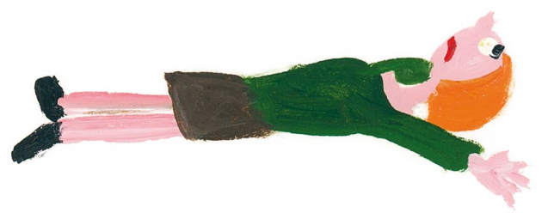
CO DĚTI POTŘEBUJÍ VĚDĚT
co jsou to intimní části těla a jak se správně nazývají
jaký je rozdíl mezi dobrými a špatnými dotyky
kdy říct jasné NE!
jaký je rozdíl mezi hezkým a podivným tajemstvím
kam se obrátit o pomoc

Slide 7
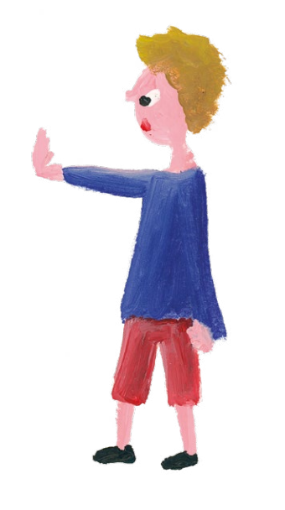
UKÁZKA Z KNÍŽKY HELE, ŘEKNI TO!
kapitola BESEDA (str. 52–58)

Slide 8
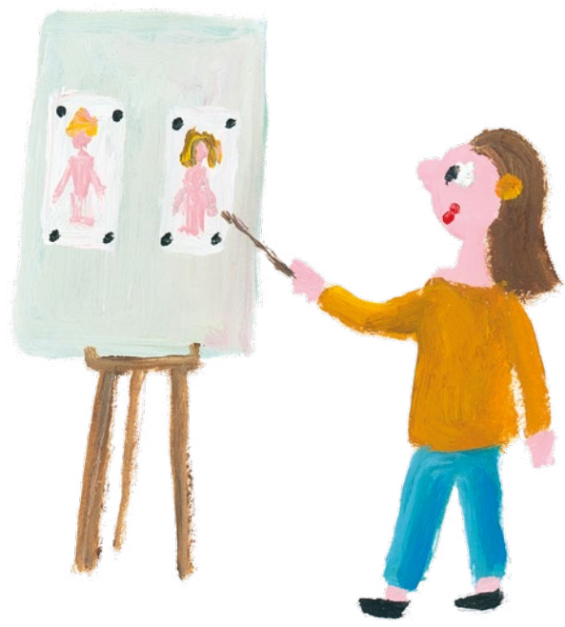
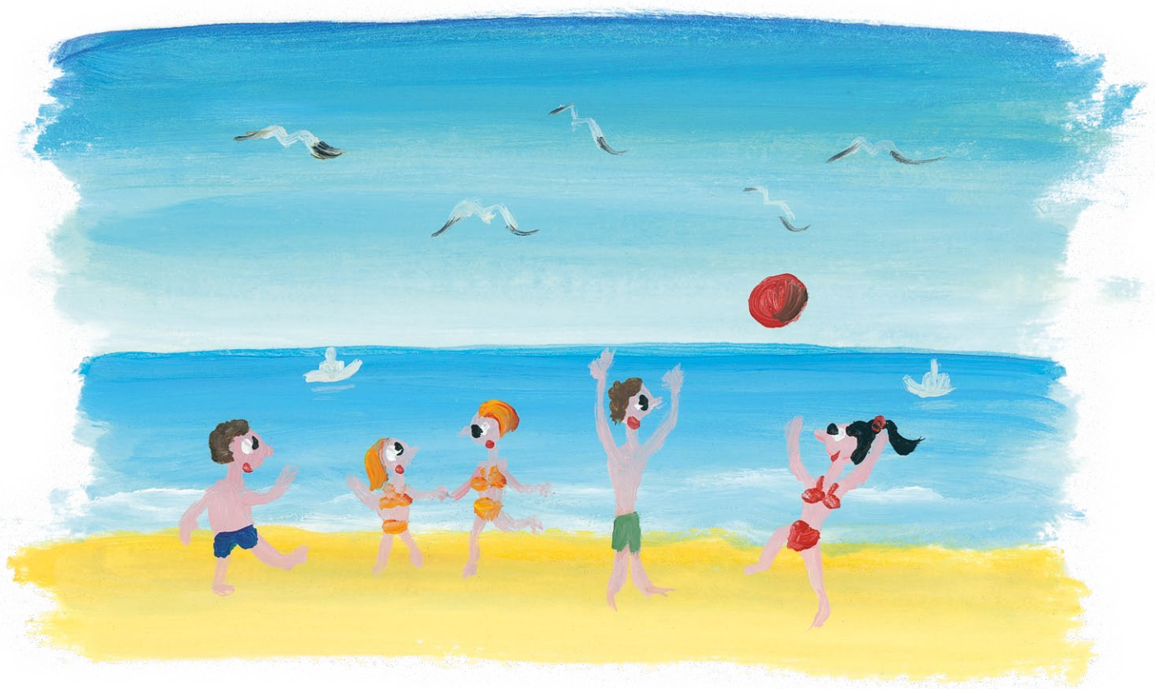

Slide 9
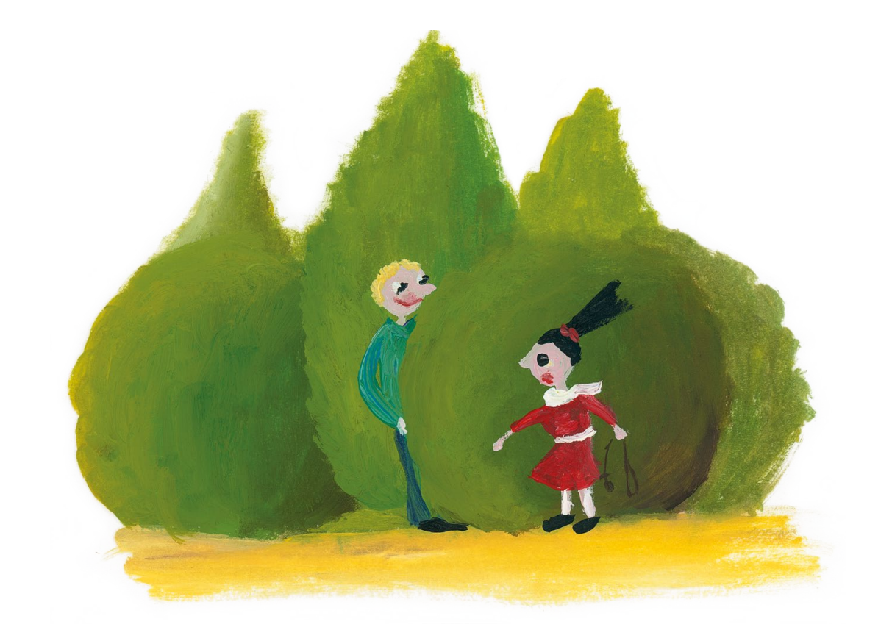

Slide 10
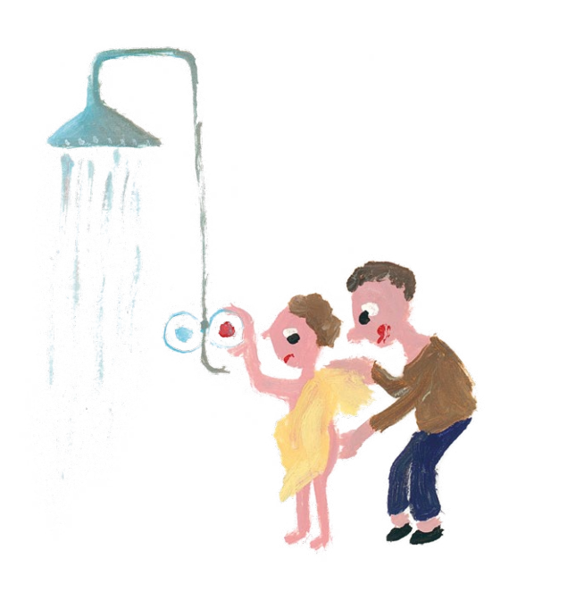
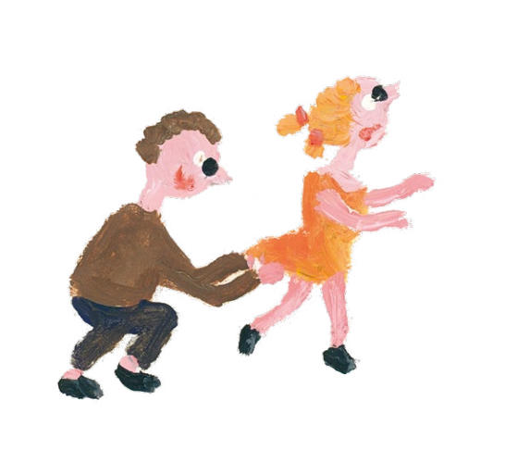

Slide 11
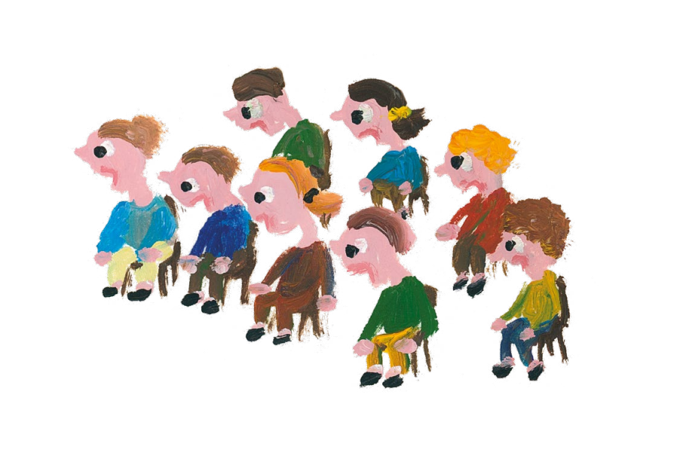

Slide 12
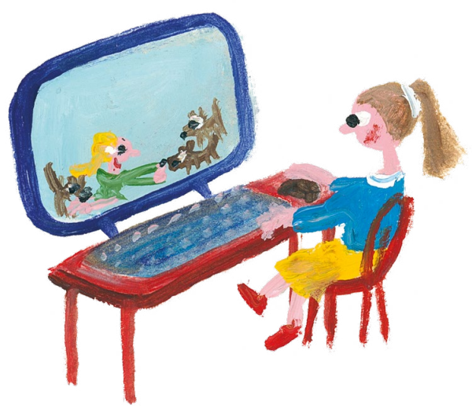
PRACOVNÍ LISTY
volně a zdarma ke stažení
na webu nakladatelství Cattacan
  https://cattacan.cz/hele-rekni-to/

Slide 13
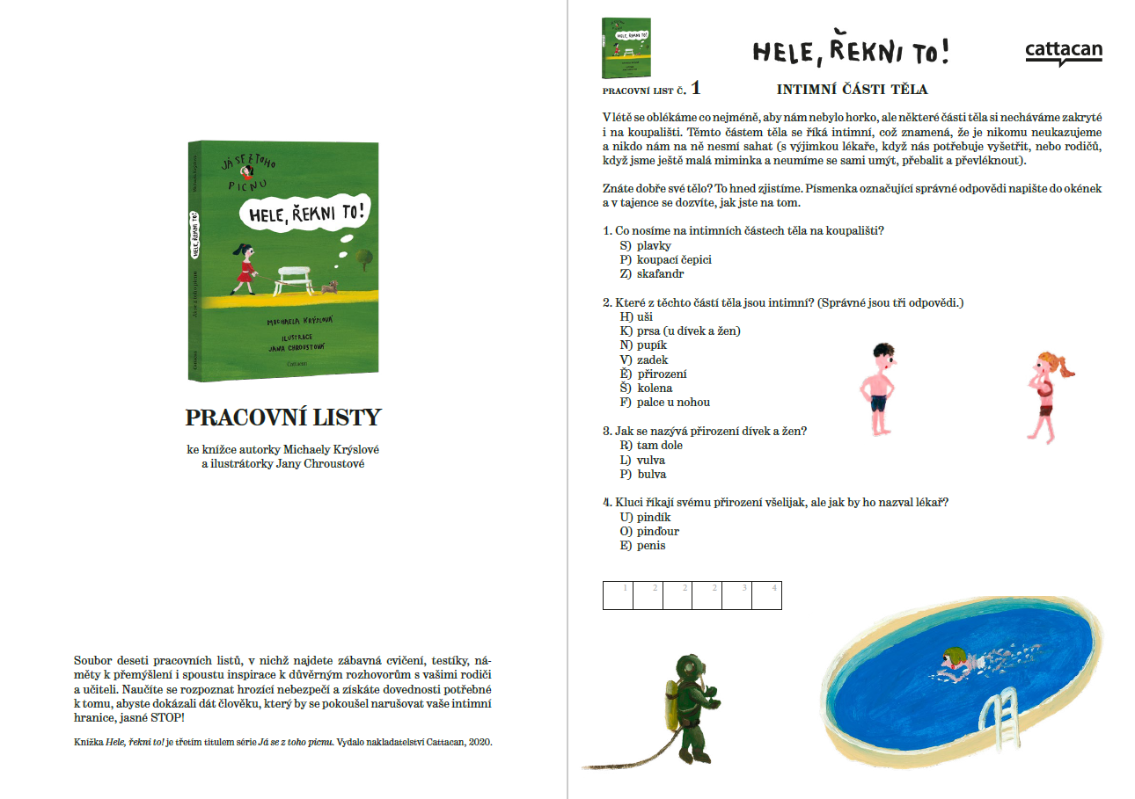

Slide 14
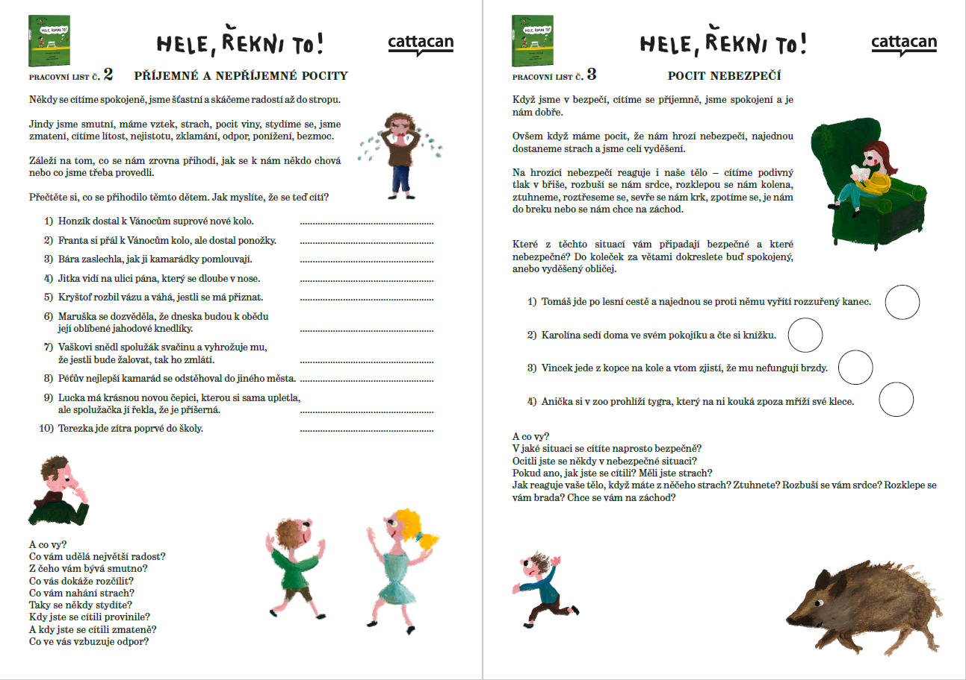

Slide 15
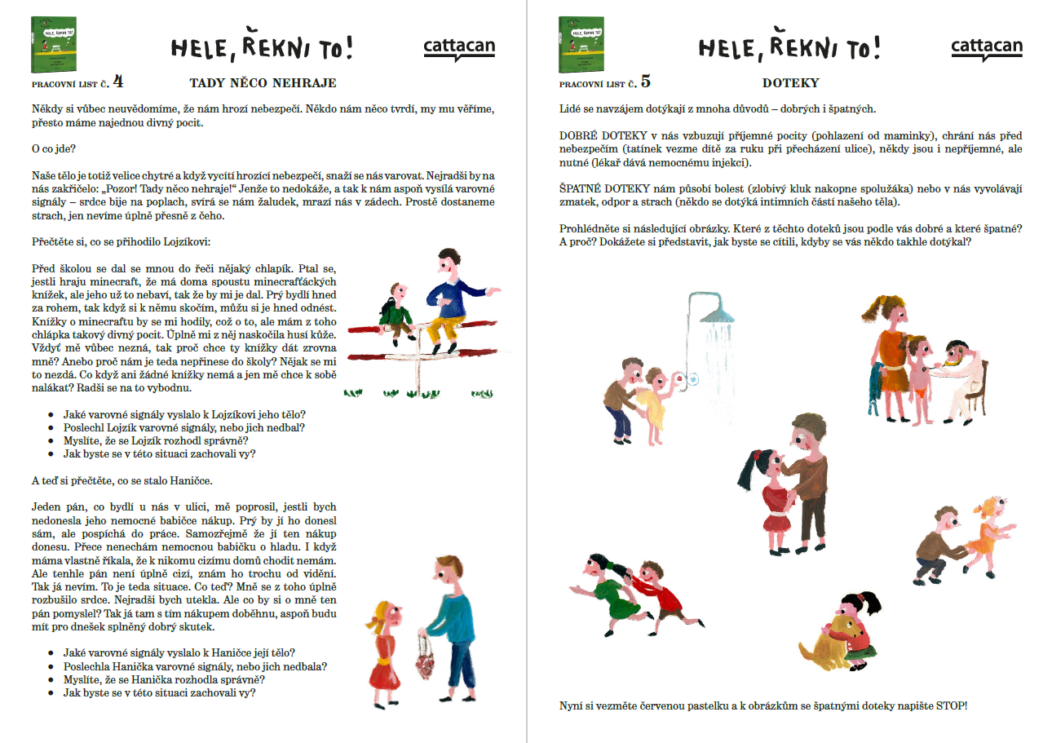

Slide 16
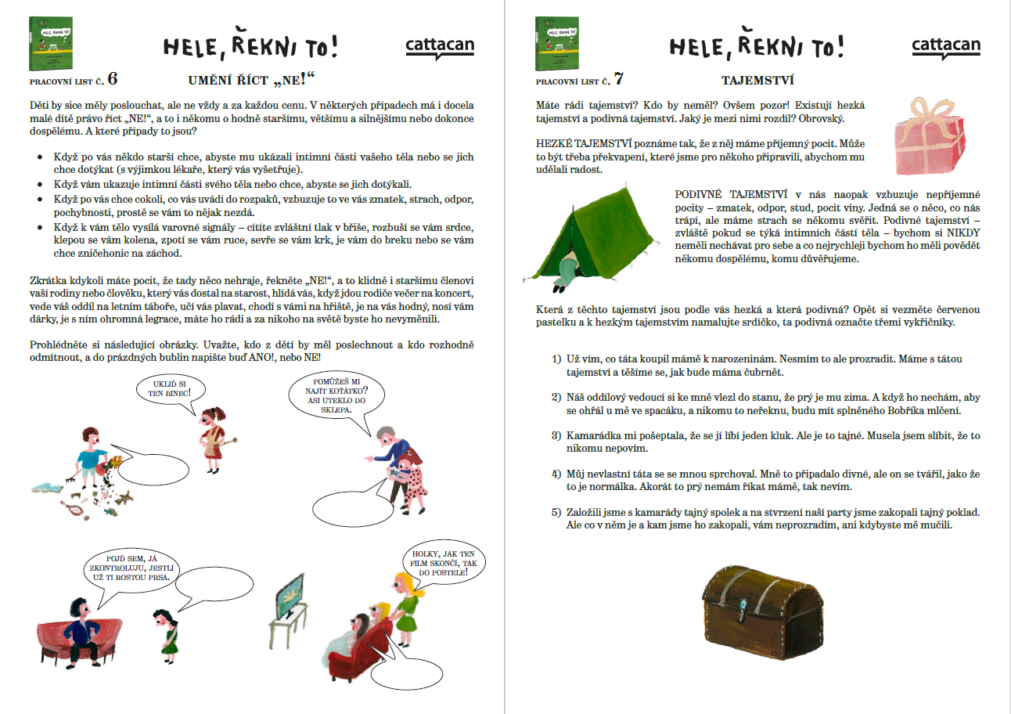

Slide 17
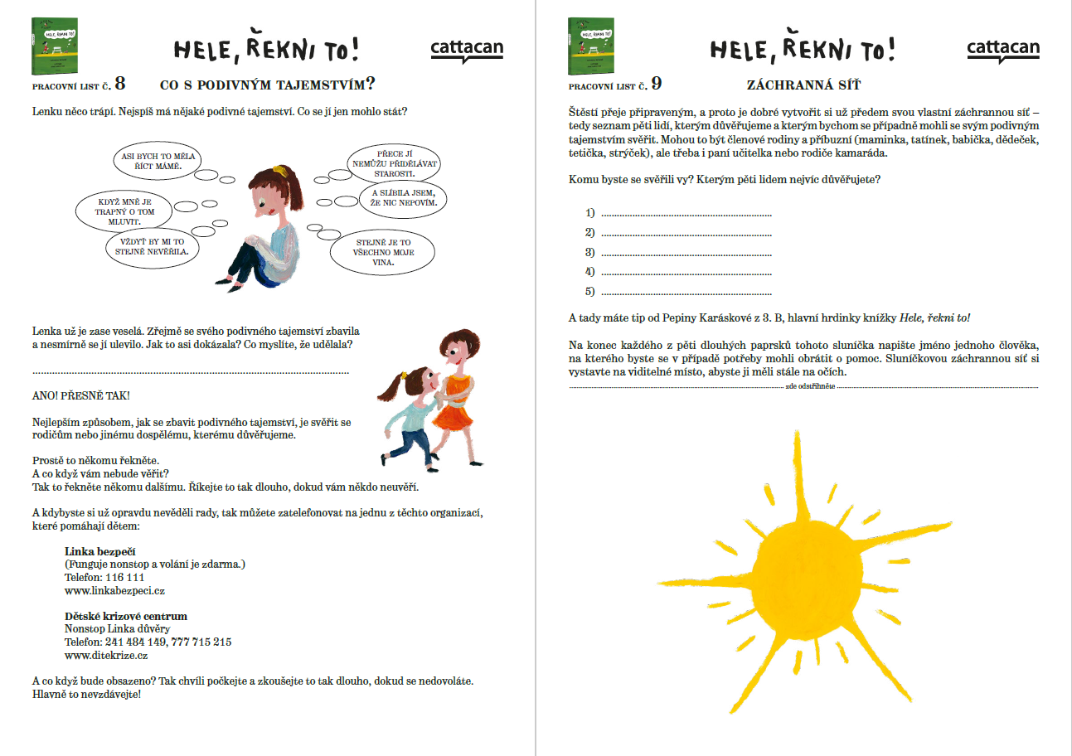

Slide 18
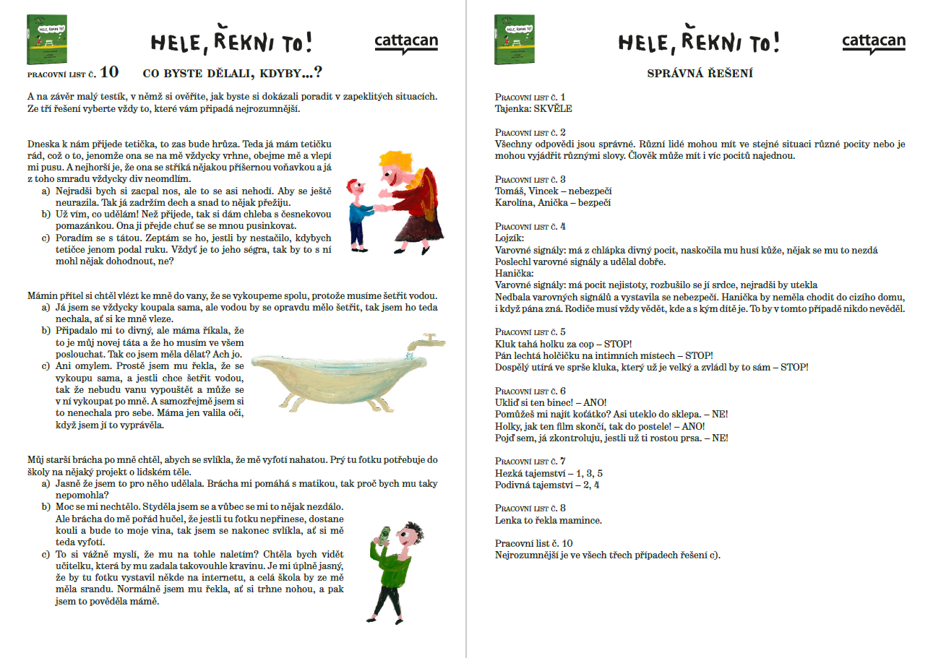

Slide 19
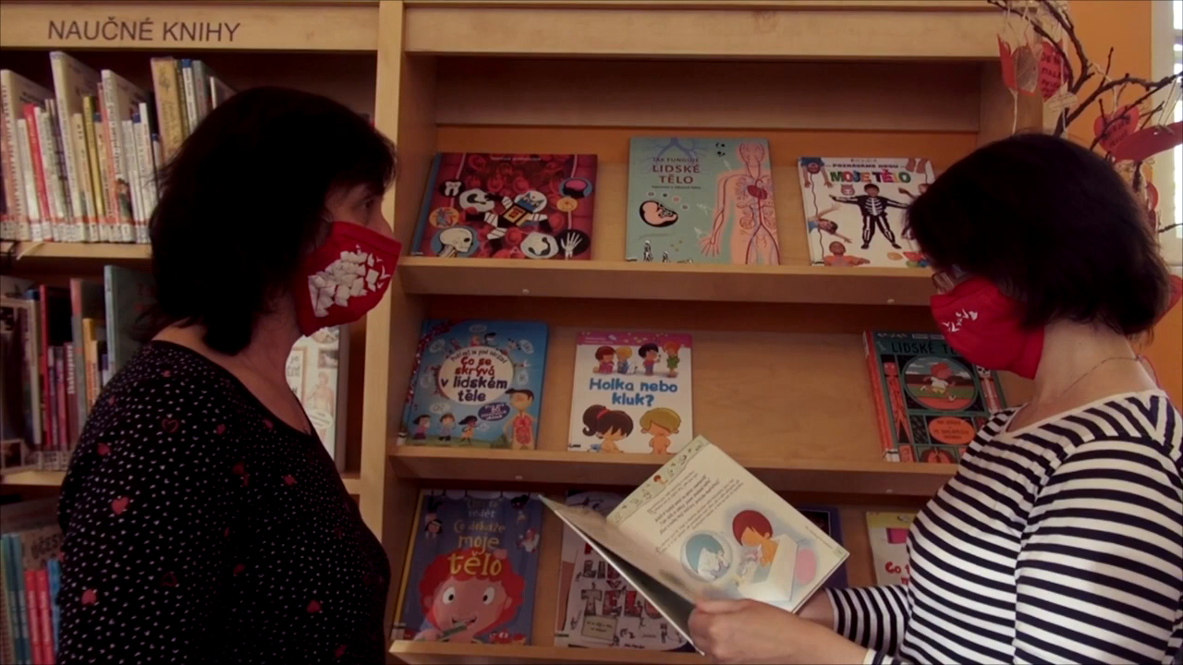
VIDEO ke knize Hele, řekni to!
YouTube kanál Městské knihovny v Praze
  https://www.youtube.com/watch?v=29NkMCwdfQQ

Slide 20
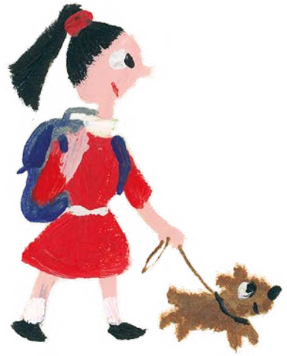
Děkujeme za pozornost.
Michaela Krýslová michaela.kryslova@mlp.cz
Jana Chroustová jana.chroustova@mlp.cz
Městská knihovna v Praze
pobočka Korunní
Korunní 68
101 00 Praha 10

